Slide 1
《色彩基础与应用技巧》
第二部分美工基础设计技能
foundation design
Notes:
更多免费教程和模板请访问：www.quppt.com

Slide 2
一、具有行业特色的配色方案
目录
二、具有季节特色的配色方案
三、具有地域特色的配色方案
四 、具有年龄特色的配色方案
五 、常见类目的学生配色作品

Slide 3
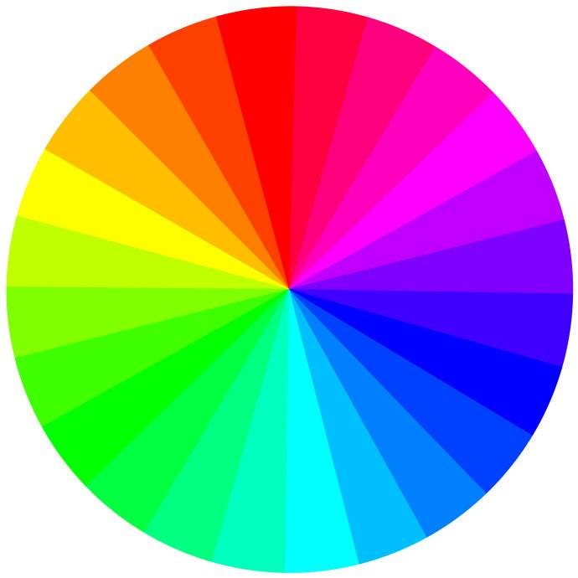
常见配色方案
go

Slide 4
美工-基础设计技能
01、具有行业特色的配色方案

Slide 5
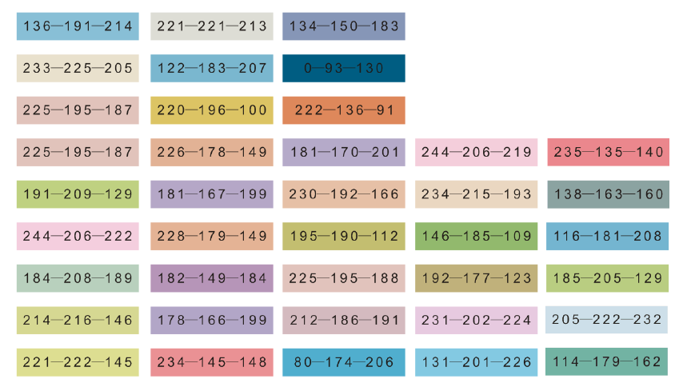
美工-基础设计技能
母婴类产品行业：母婴产品给人以纯洁、温馨、柔和的感觉，色相以肤色、粉色、淡黄色等暖色系为主，明度较高，彩度适中，明暗对比较弱。肤色和粉色搭配给人纯洁、柔软的感觉，肤色和绿色搭配给人清新、充满生命力的感觉。

Slide 6
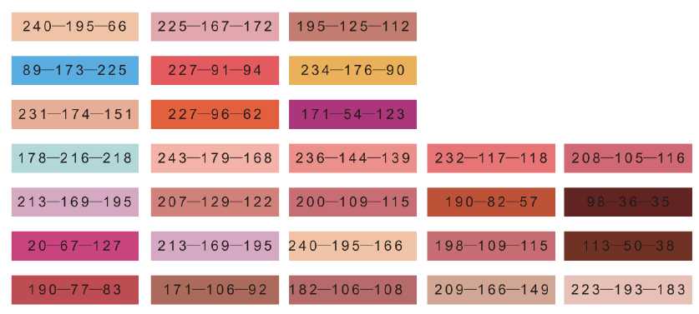
美工-基础设计技能
美妆类产品行业：常指护肤品和美容化妆品，使用对象以女性为主。色相以红色、肤色、粉色为主，明度适中，纯度较高，明暗对比适中。橙粉色搭配肤色给人知性、成熟的感觉，粉色搭配桃红色给人可爱甜美的感觉。

Slide 7
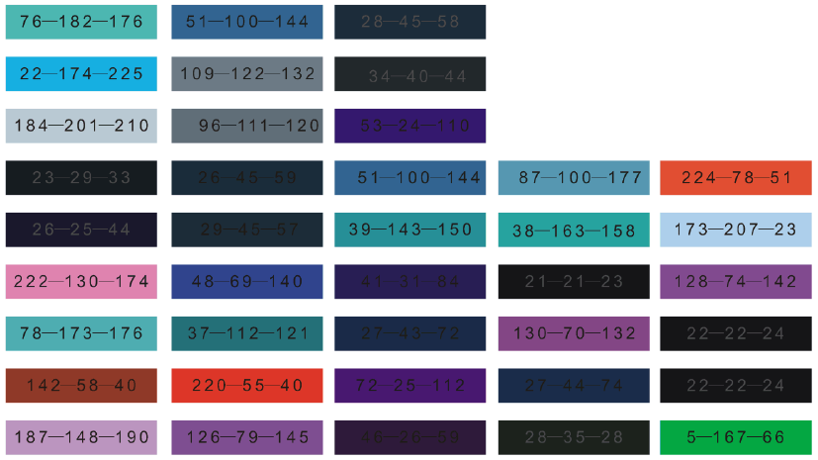
美工-基础设计技能
科技类产品行业：该行业给人专业、理性、未来和充满智慧的感觉。色相上常用蓝色、紫色、黑色等冷色系色彩。明度适中，彩度较高，明暗对比较弱。紫色搭配绿色使人联想到不稳定的化学反应，灰色和蓝色、紫色 搭配会充满未来感。

Slide 8
美工-基础设计技能
02、具有季节特色的配色方案

Slide 9
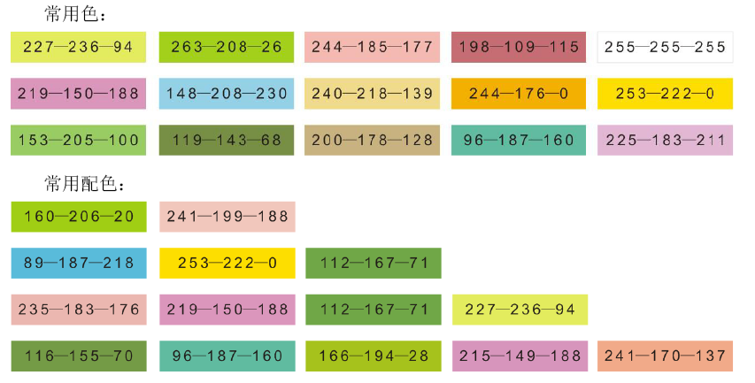
美工-基础设计技能
春天是万物复苏的季节，代表着新一年的伊始。表现春天的色彩新鲜而温柔，以新芽的嫩绿色和黄色作为基调，搭配桃花、杏花、梨花等春季代表性花朵的浅粉色和白色，组合成温暖而充满亲切感的春季色彩，色调微浊以表现柔嫩、温和的形象。

Slide 10
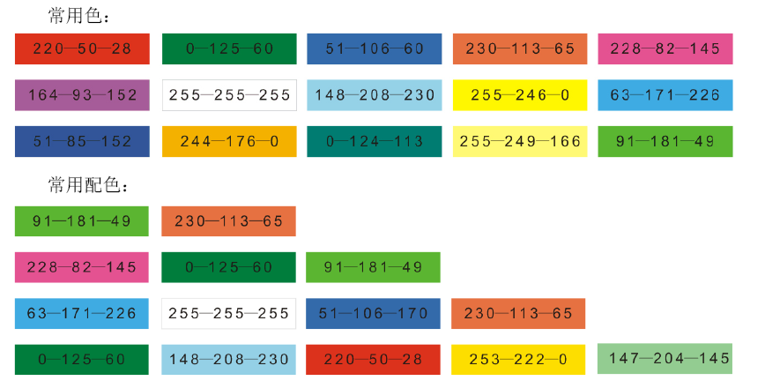
美工-基础设计技能
夏天的天气炎热潮湿，是充满阳光活力的季节，植物达到生长的巅峰时期。表现夏天的色彩热情而强烈，具代表性的色相有青色、蓝色、绿色、红色、黄色、色调以鲜明、强烈为主 ，色彩对比度比较强，以表现夏季的活力和动感，大量青、蓝搭配少量鲜艳的红、橙、黄等暖色可以表现出夏季需求的清凉感。

Slide 11
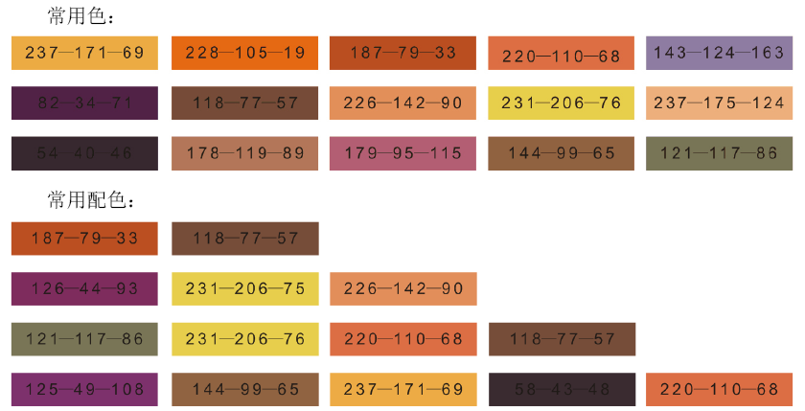
美工-基础设计技能
秋天的天气逐渐转凉，雨水变少，植物开始枯萎、凋零。但秋天同时也象征收获的季节，成熟的果实带来无限的喜悦和满足。表现秋天的色彩醇厚而温暖，以橙色系色彩为基调，色调以浓、钝为主，整体给人温暖、充实的感觉。

Slide 12
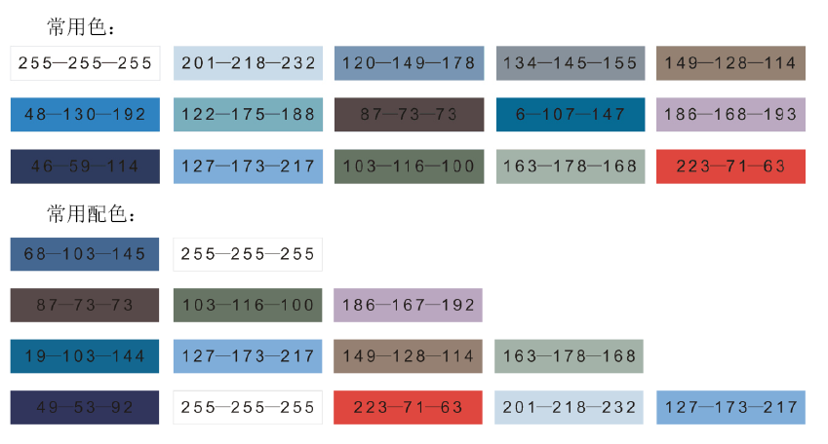
美工-基础设计技能
冬天的天气凛、寒冷，树木只剩下的枝干，人们也裹上厚实的棉衣，行动也变得迟缓，整个世界仿佛都没什么活力，先得静谧而韵意深藏。表现冬季的色彩枯淡而寒冷，色相以冷色系的青色以及无彩色白色为基调，低纯度的褐色和绿色表现冬季毫无生机的植物，而鲜艳的红色是冬末时圣诞节、春节的象征，为寒冬带来慢慢的祝福和暖意。

Slide 13
美工-基础设计技能
03、具有地域特色的配色方案

Slide 14
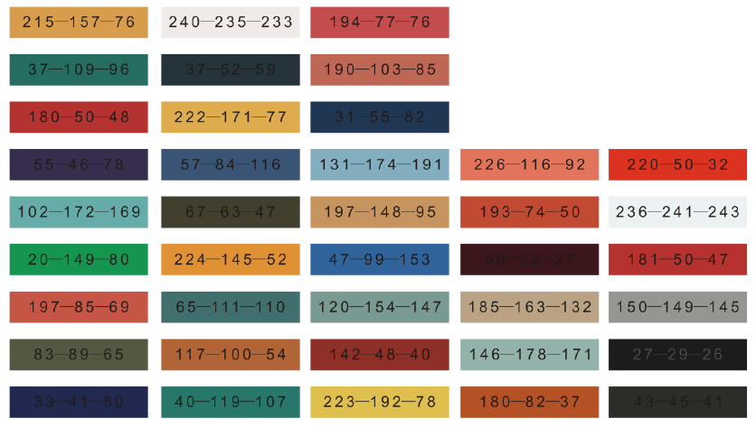
美工-基础设计技能
中式古风的配色肯定少不了红色，象征着光明、生机、温暖和希望，明度较低，以暖色调为主。瓷器的青色和白色，皇室的紫色和黄色，中国画的水墨灰和黑色，这些都体现了中式古风配色的丰富多样。

Slide 15
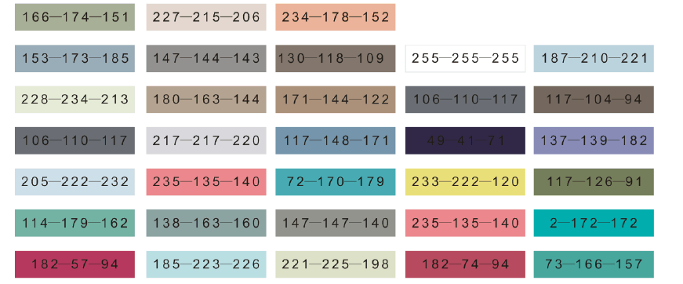
美工-基础设计技能
日式和风色调以暗、钝、弱的蓝、绿、黄色为主，明度较高，纯度较低。偏冷的蓝绿色和蓝灰色表达朴素、冷静的情感。局部色调的明度较高，轻柔浅淡、有透明感，明亮的黄色搭配柔和色调增加了质朴感。

Slide 16
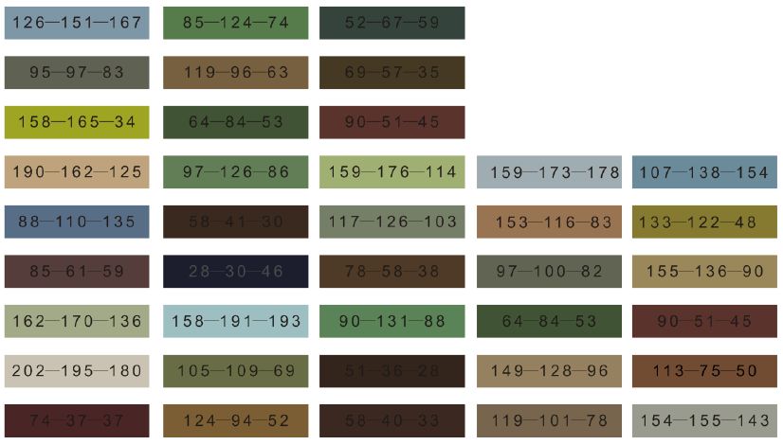
美工-基础设计技能
美式田园风突出格调，清婉、惬意，外观雅致休闲，侧重甜美，色彩多以淡雅的板岩色和古董白居多，一般使用暖色，简洁明快，适合现代人的生活。

Slide 17
美工-基础设计技能
地中海风格最典型的配色就是蓝色与白色，以柔和的色调和简洁大气的色彩组合为主，色相以海蓝色和无彩色的灰白色为基调，明度和纯度较高，色彩样式大胆而自由。

Slide 18
美工-基础设计技能
04、具有年龄特色的配色方案

Slide 19
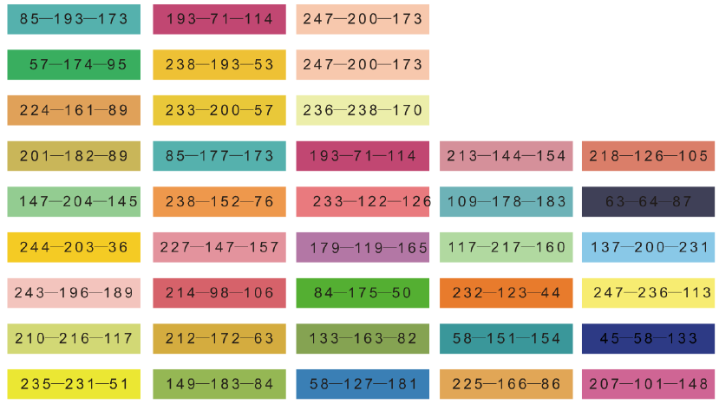
美工-基础设计技能
儿童的配色给人天真、活泼、幼稚的感觉。色相上常用绿色、黄色、粉色为主，明度、纯度较高，色调以明度为主。粉色搭配黄色表现儿童的天真，全相型配色可以表现儿童的顽皮。

Slide 20
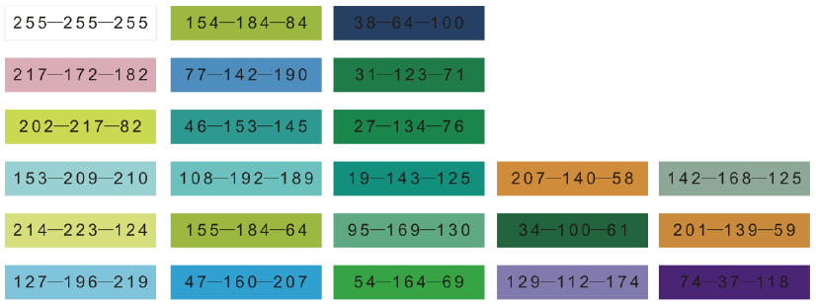
美工-基础设计技能
青少年的配色给人以朝气蓬勃、阳光、活力的感觉。色相以蓝色、绿色等冷色系为主，明度适中，纯度较高，明暗对比适中，色调以明、强、锐为主。搭配橙、黄等暖色可以表现出少年的阳光与活力，搭配粉色体现少年的纯真。

Slide 21
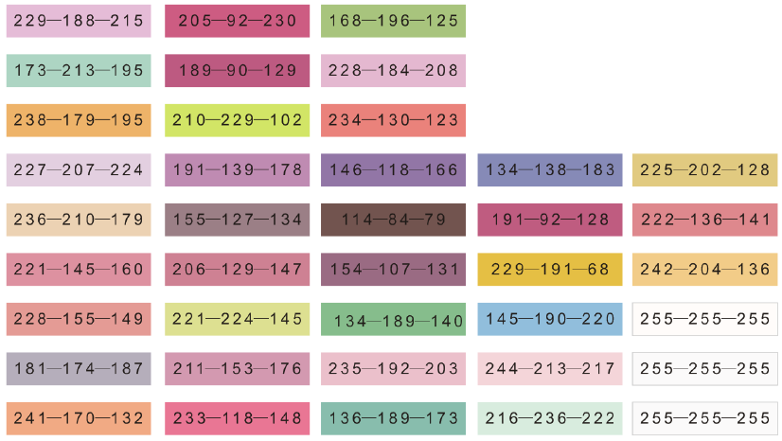
美工-基础设计技能
少女的配色给人以甜美、纯真、温柔的感觉。色相上以粉色、黄色、枚红色等为主，明度和纯度都较高，色调偏暖，以明、弱、淡为主。粉色搭配绿色凸显少女的青涩感，搭配淡黄色给人柔和感。

Slide 22
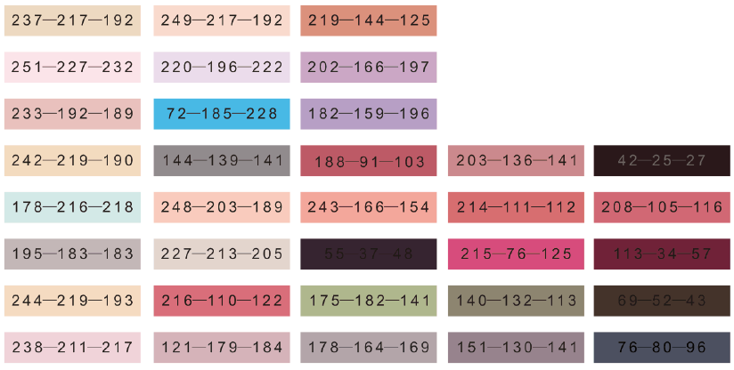
美工-基础设计技能
成熟女性色调以温柔的红色、粉色等暖色为主，色调反差小，过渡平稳。在整体色调中可添加紫色、黑色来体现优雅、艳丽、性感的气质印象，添加中黄色、棕黄色来体现母性的稳重气质。

Slide 23
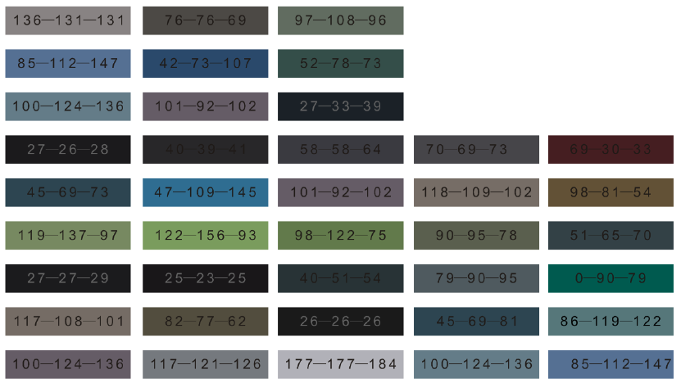
美工-基础设计技能
成熟男性色调以冷峻的黑、灰等无彩色为主，色调偏冷，明度、纯度较低。或者在蓝色、绿色等冷色系中加入棕色，体现稳重、尊贵的气质印象。若冷暖色调搭配，则凸显男性的力量感。

Slide 24
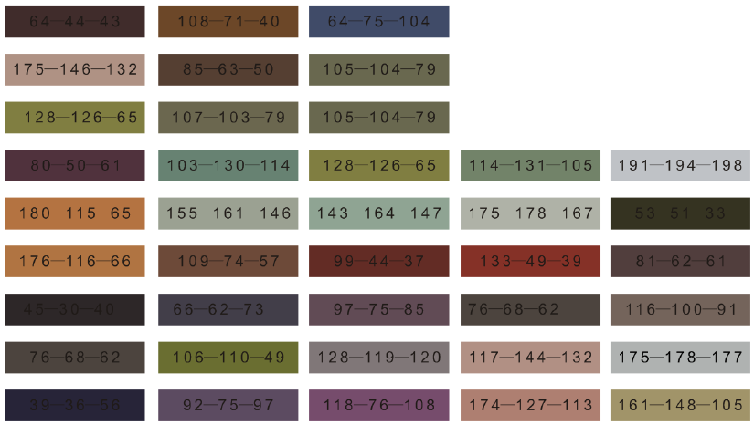
美工-基础设计技能
老人的意象是给人稳重、安详、和蔼的感觉。色相以棕色、灰色为主，明度、纯度较低，明暗对比适中，色调偏暖，以涩、钝为主。棕色搭配褐色给人庄重的感觉，搭配黄色给人和蔼可亲的感觉。

Slide 25
美工-基础设计技能
05、其他因素特色的配色方案

Slide 26
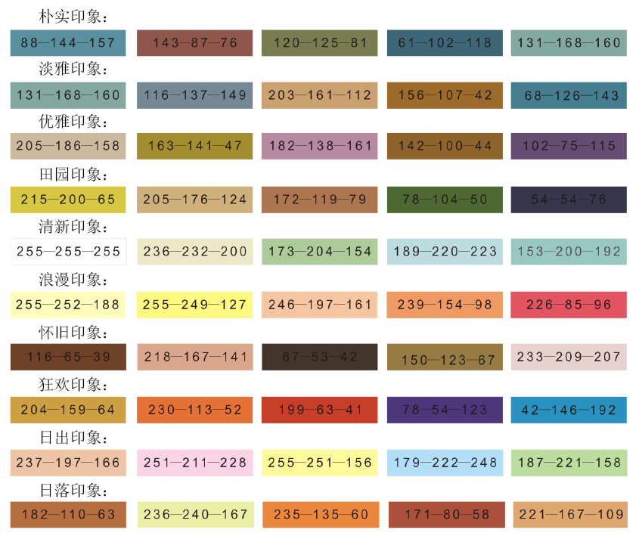
美工-基础设计技能

Slide 27
美工-基础设计技能

Slide 28
谢谢
thank you

